Slide 1
生物安全知能評核-行政管控
講師：林銘福

Slide 2
行政管控
安全目標
  為了達成實驗室安全目標，憑藉其法定的職權對於檢驗作業活動所施加的某種限制和約束。其宗旨是為實驗室運行及個體行為建立相應的規則，以確保依序(規則)進行，以及降低意外事故損害。
中高階主管
  審查與核准相關管制措施，應執行與稽核成效
行政管理
  通過制定規章、設定權限、監督檢查、不符合項目專人輔導和監管措施等行政處理。

Slide 3

評核要項
1.危害溝通及標誌
2.指引及法規符合性
3.安全計畫管理
4.職業衛生－醫學監控
5.風險管理

Slide 4
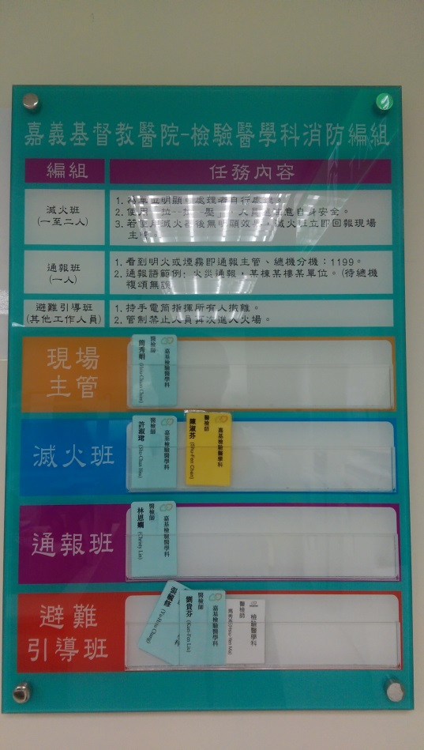
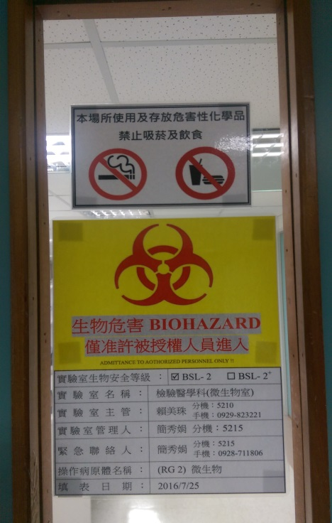
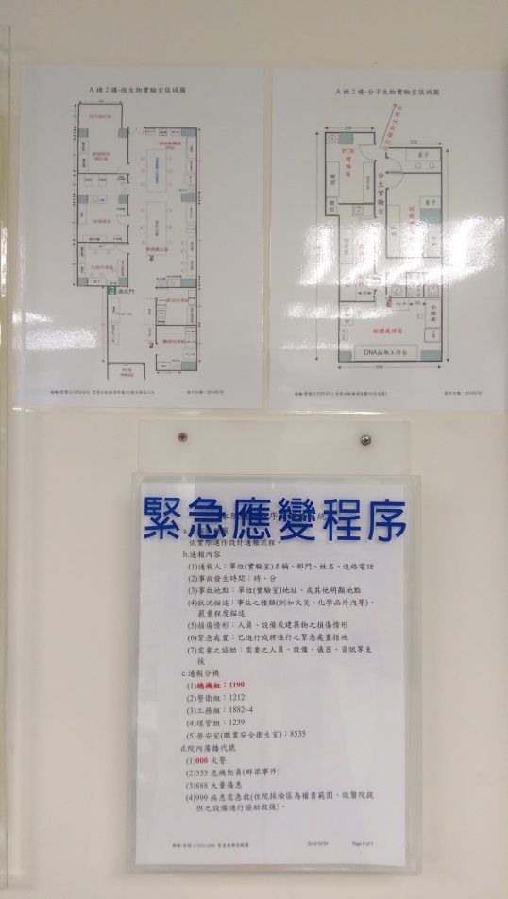
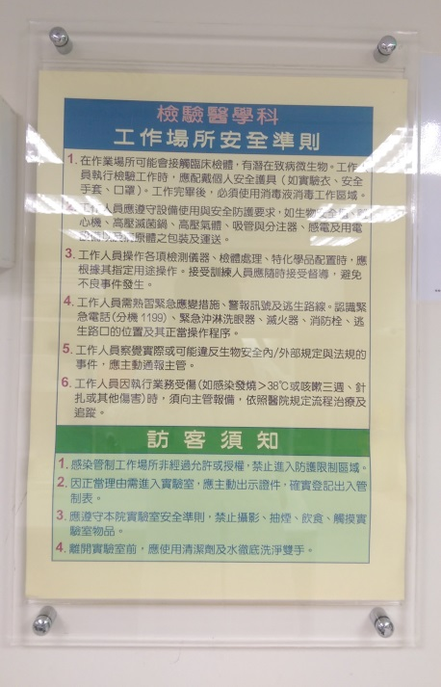
門禁/訪客管制
消防編組
災害應變

Slide 5
1.危害溝通及標誌
1.1說明安全標誌、標示及公告的資訊
1.2說明依相關法規要求進行檢體、容器及培養物之標示
1.3說明依標準操作程序傳達檢體特殊危害資訊之過程(中/高階)
1.4說明依法通報之過程
1.5說明內部通報方法(僅BSL-3實驗室適用)
1.6說明信號及警報

Slide 6
1.1能說出檢驗科有哪些安全標誌、標示及公告的資訊?
符合標準：能說出單位依主管機關規定訂定相關操作規範和公佈的訊息
實驗室於明顯處標示下列資訊：
  (1)生物安全等級、
  (2)生物危害標識、
  (3)實驗室主管、實驗室管理人員之姓名及聯絡電話
  (4)緊急聯絡窗口。
張貼的作業標準，如洗手槽張貼正確洗手程序、現行操作病原體安全資料表、感染性物質危害標誌、有機溶劑危害標示、感染性生物材料溢出處理標準。

Slide 7

1.2說明依相關法規要求進行檢體、容器及培養物之標示
符合標準：
能說出主管機關對於感染性物質運輸規範，包括A類感染性生物材料(永久性的失能殘疾、引發具有命威脅死病)、B類生物物質(一般感染性物質)與豁免物質
A類感染性物質依P620包裝指示進行三層包裝，容器則使用符合規範的P620專用筒包裝。
B類感染性物質三層包裝，檢體專用運輸箱

Slide 8
1.3說明依標準操作程序傳達檢體特殊危害資訊之過程(中/高階)
符合標準：傳達送入實驗室之非常規檢體含有潛在危害物質之資訊；說明非常規檢體含有之潛在危害物質送入實驗室通知機制與資訊
依據需要或主管機關疫情通知，制訂(參考建議的指引)、審查及核准非常規檢體作業標準。
規範於「檢驗-管理-2-5702 檢驗科感染管制管理程序書」，5.8.4實驗室安全相關人員當因應特殊傳染病疫情狀況(如，防護升級等)，應通告實驗室人員疑似檢體之檢驗與防護要求。
檢驗-管理-2-5703-(06)_實驗室有關處理疑似伊波拉病毒（Ebola Virus）感染病人常規檢驗與防護步驟。包含檢驗限制、容器包裝、運送接收、安全防護、設備除污。

Slide 9
1.3.2說明鑑別實驗室危害物質之程序
符合標準：人員如何鑑別實驗室危害物質(危害是否存在，並定義特性)
在「檢驗-管理-2-4204 風險評估管理程序書」5.3描述從事工作特定程序、流程或SOP，找出可能出問題的「地方」。可以透過流程審查、異常事故、檢查清單/魚骨圖等分析法。
5.4辨識危害及後果，如因報告延遲或錯誤造成醫療上的危害；受到機械傷害、高低溫、滑倒之物理性傷害，產生挫傷、灼傷、扭傷；因吸入、接觸、食入化學物質，造成腐蝕、灼傷、中毒；針扎、操作失誤使病原體氣懸化而吸入，造成感染。

Slide 10

1.4說明依法通報之過程
符合標準：說明意外事件通報過程，如
  針扎事件通報主管(追蹤單位：職業安全室)
  員工發燒(＞38℃)或咳嗽三週通報主管(感管流程)
  生物材料發生外洩、短缺、遺失、不當使用等異常事件。
  操作受感染之虞(生物安全會)

Slide 11
生物安全會-通報
生物材料洩漏事件，有感染之虞；分低、中、高等級
通報方式(感染事件)
  當事人/相關人員→主管→生安會→主管機關
  低度(防護設施內)通報至主管
  中度(實驗室內)通報生安會，有感染之虞通報至當地衛生主管機關
  高度(實驗室外區域)

Slide 12
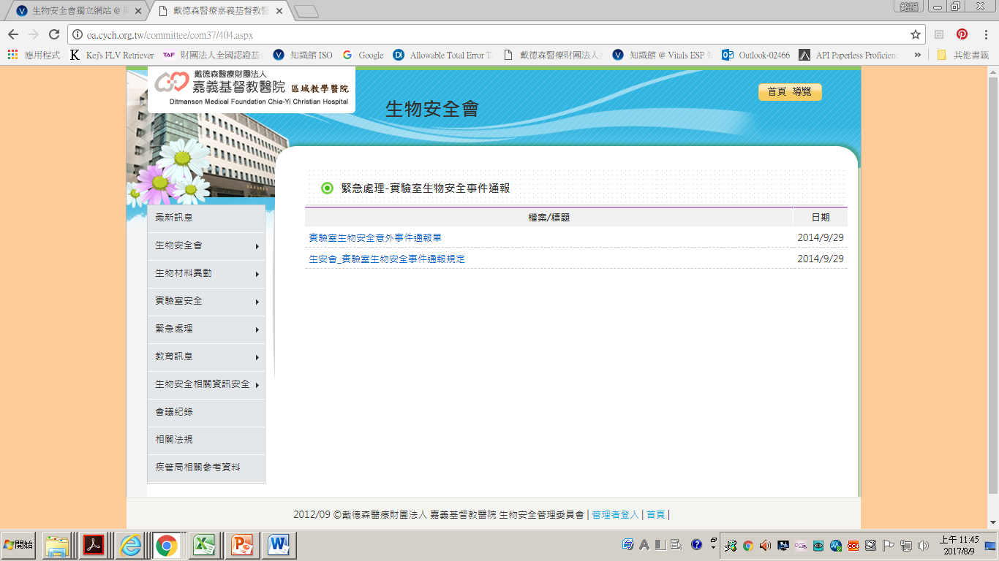
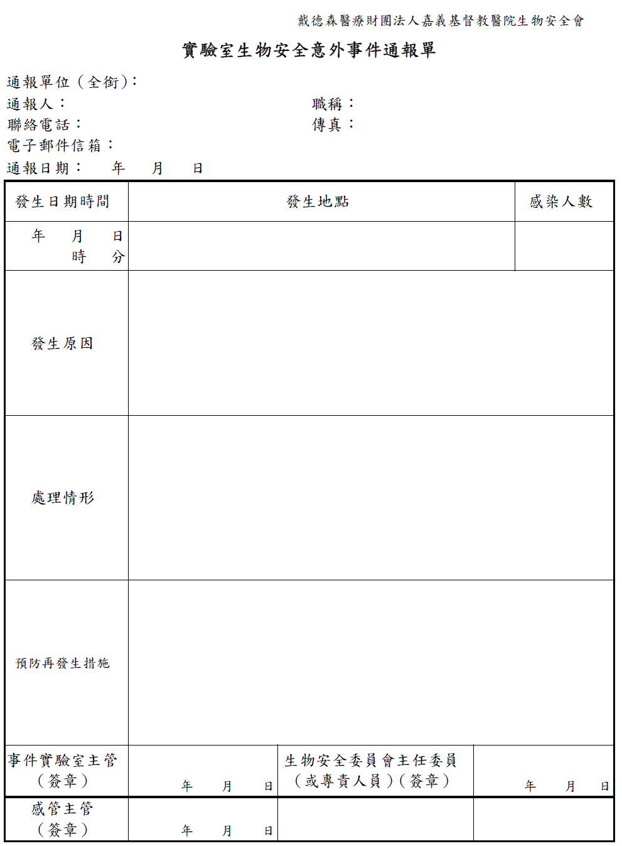

Slide 13
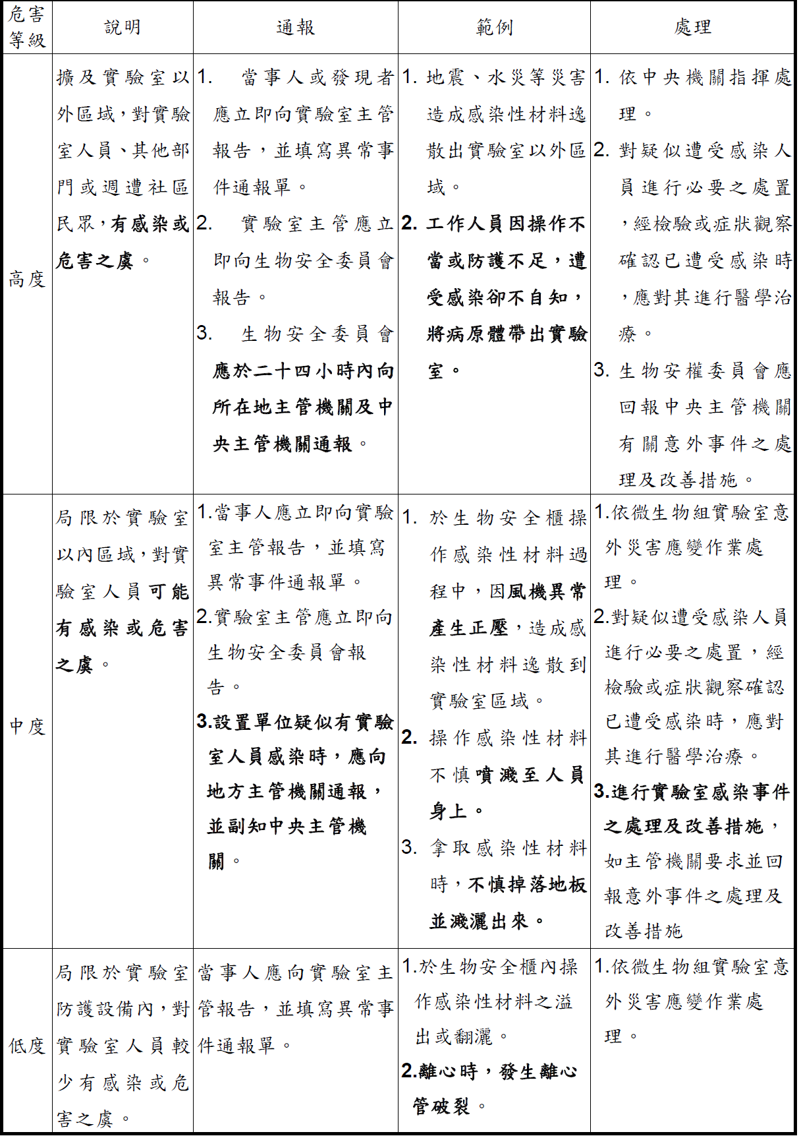

Slide 14
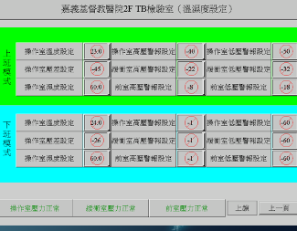
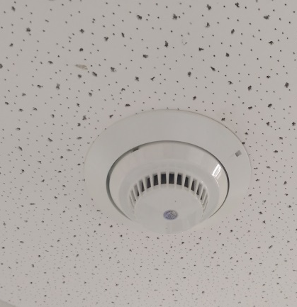
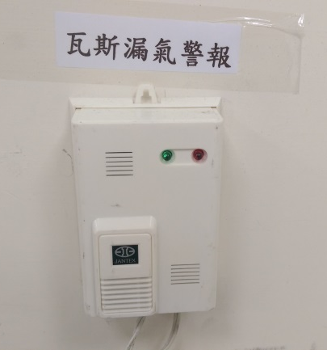
1.5說明信號及警報
符合標準：說出辨別實驗室各種儀器異常信號及警報
例如，負壓實驗室壓力監控，環境溫度監控異常，火災偵測/瓦斯洩漏信號器警報。

Slide 15
2.指引及法規符合性
2.1說明治理實驗室之現行法規要求及適用指引
2.2遵照實驗室手冊及計畫
2.3說明權責的機構委員會(中/高階)
2.4遵守保全要求

Slide 16
2.1說明治理實驗室之現行法規要求及適用指引
符合標準：說出與實驗室安全有關法規
，例如
傳染病防制法及相關規定…
  傳染病防制法施行細則
  感染性生物材料管理辦法
  感染性生物材料或臨床檢體運輸包裝規定
  衛生福利部感染性生物材料管理作業要點(令)
職業安全衛生法(原勞工安全衛生法… )，施行細則、規則、標準….

Slide 18
2.2遵照實驗室手冊及計畫
符合標準：說出與實驗室安全有關手冊及計畫，例如，
  檢驗-管理-2-2901 檢驗科生物風險管理程序書(QM)
  檢驗-管理-2-5201 實驗室生物安全管理程序書
  檢驗-管理-2-5703 感染性生物材料管理程序書
  檢驗-管理-2-5702 檢驗科感染管制管理程序書
  檢驗-管理-2-5202 環境監控及維護管理程序書
  檢驗-細菌-3-5201 微生物組意外災害應變作業指導書

Slide 19
2.3說明權責的機構委員會(中/高階)
符合標準：N/A（生安會）
本院生物實驗室安全管理委員會-生物安全會

Slide 20
2.4遵守保全要求(中/高階)
符合標準：N/A（生安會）
建立相關法規傳達的機制與溝通管道
生物保全機制
  1儲存區域與設備之物理性保全(設立一般保全區域/限制區域)
  2人員之保全管理(門禁管理/權限)，
  3受訪之保全管理(訪客及維修人員保全管理)，
  4.感染性生物材料異動、庫存盤點管控，
  5. 運輸安全管制(標示與運送)，
  6.保全訓練，使人員瞭解材料保全目的、造成危害之行為，以及違反生物保全規定人員之處置方式、究責(院內人事規範，第八章 獎懲辦法)。

Slide 21
3.安全計畫管理
3.1符合機構安全與職業衛生計畫
3.2完成所需安全訓練(中/高階)
3.3說明設施和設備日常監督程序
3.4瞭解正常操作及程序之偏差
3.5說明品質保證計畫
3.6說明記錄管理系統

Slide 22
3.1符合機構安全與職業衛生計畫
3.1.1遵守工作規範之要求，SOP，計畫
符合標準：人員說出/遵守實驗室安全計畫、規範與操作標準，例如，
相關文件如「檢驗-管理-2-5201 實驗室生物安全管理程序書」，包含
  實驗室安全守則，
  環境控制措施與安全防護設施，
  新進人員(8小時)/在職人員(4小時)安全訓練課程，
  定期安全查檢作業(設施/環境/生物材料)、
  緊急應變程序與演練

Slide 23
3.2完成所需安全訓練(中/高階)
符合標準：N/A
應進行內部稽核且有文件紀錄，並經主管審查

Slide 24
3.3說明設施和設備日常監督程序
符合標準：能說明設施和設備日常監督程序，例如，
職安室規範：
  執行毒化物運作記錄(已取消上述毒物的使用)
  有害作業每日作業前檢點記錄、
  動力驅動之離心機械查檢、
  壓力容器每日作業前檢點記錄。
科內規範：
  生物安全操作櫃保養維修保養紀錄、
  高壓滅菌鍋品管紀錄、
  檢驗科自動安全檢點、
  緊急洗眼、沖淋設備檢點紀錄…

Slide 25
3.4瞭解正常操作及程序之偏差
符合標準：瞭解導致不安全工作規範及狀況之偏差，以及別導致不安全工作規範及狀況之偏差，例如，
參考：「檢驗-管理-2-5201 實驗室生物安全管理程序書」規範操作應注意的安全守則，藥品使用守則，儀器設備使用守則、個人防護設備要求。
  不安全工作規範，如實驗室內嬉戲奔跑等行為，嬉戲奔跑等行為，不良的內務管理；未適當的在化學抽氣櫃內操作有機溶劑、在生物安全櫃內操作生物材料。
  遵守正確的洗手時機，處理病人前、離開實驗室前、接觸污染環境後、污染檢體後、脫掉手套後，須以清潔劑洗手。

Slide 26
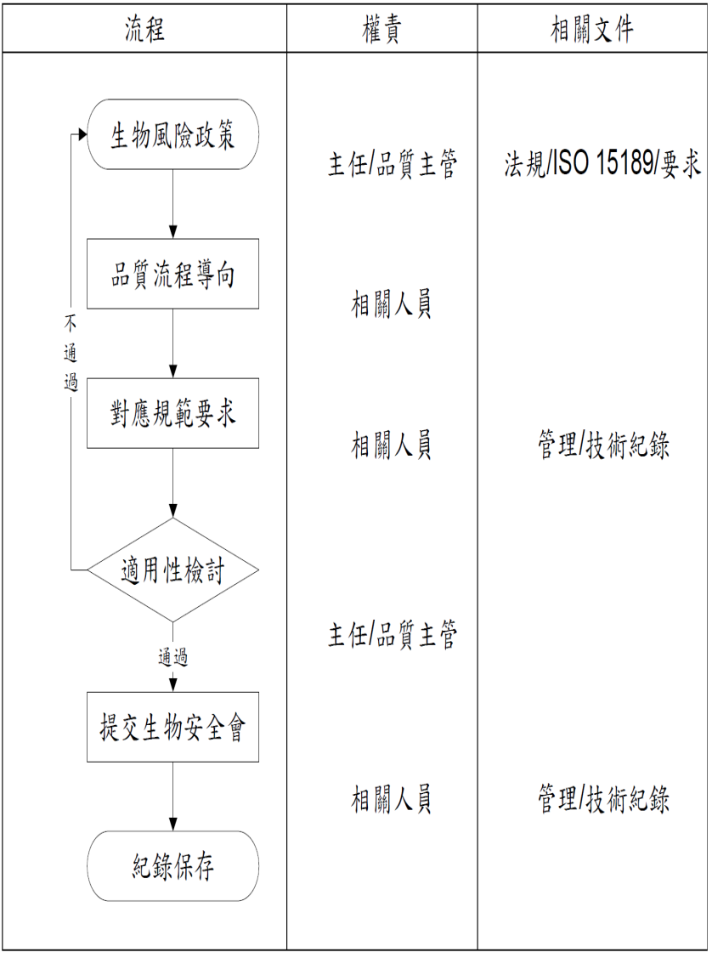
3.5說明品質保證計畫
符合標準：說出實驗室生物安全品質保證計劃，如PDCA循環改善過程
例如，QM 依據實驗室生物風險管理指引內容制訂。依序進行生物風險的PDCA
4.3規劃→4.4實施與運作→4.5檢查與矯正措施→4.6審查與採取必要的管理系統變更。
檢驗科生物風險管理程序書

Slide 27
3.6說明記錄管理系統
符合標準：說出實驗室如何發展、執行紀錄管理系統
實驗室採用ISO系統，以及發展本身的紀錄管理程序，以鑑別、審查、儲存、維持相關紀錄。
至少依據法規要求制訂紀錄保存期限。

Slide 28
4.職業衛生－醫學監控
4.1說明醫學監控（surveillance）計畫(中/高階)
4.2說明監視個人健康狀況變化之益處
4.3說明暴露事故通報程序
4.4說明追蹤暴露於危害物質之人體徵兆及症狀

Slide 29
4.1說明醫學監控（surveillance）計畫(中/高階)
符合標準：N/A
實驗室員工常規健康監控：
  在職員工健康檢查、
  員工流感疫苗注射、
  工作人員血清保留(離職後10年)
非常規監控與預防性投藥：
  針扎處理
  曝露於TB感染性霧滴
  未戴口罩暴露於Neisseria meningitides 菌株
  暴露於Brucella spp等

Slide 30
4.2說明監視個人健康狀況變化之益處
員工能說明如何通報個人健康狀況變化
依照醫院職業安全計畫或感感管制措施追蹤
通報主管，列入科不符合事項追蹤。

Slide 31
4.3說明暴露事故通報程序
旨在4.3.1說明追蹤暴露事故後之徵兆及症狀
符合標準：知悉暴露後疾病表徵可能有過敏、感染、中毒、致癌等風險，可能徵兆及症狀
  過敏：氣喘，皮膚瘙癢，皮疹…
  感染：如感染性肺炎的症狀有咳嗽、發燒及發冷、呼吸困難
  中毒：呼吸道症狀或腸胃道問題(腹瀉、胃痛、噁心及嘔吐、體重減輕)

Slide 32
4.4說明追蹤暴露於危害物質之人體徵兆及症狀(中/高階)
符合標準：N/A

Slide 33
5.風險管理
5.1說明在各生物安全等級之工作規範的差異
5.2了解實驗室材料及操作程序相關潛在危害
5.3說明鑑別危害的風險評估過程
5.4說明鑑別風險評估之管制措施，包括溝通
5.5了解新增管制措施之有效性及無效性

Slide 34
5.1說明在各生物安全等級之工作規範的差異
符合標準：能說明在各生物安全等級之工作規範的差異，例如，
生物安全第一等級應有符合「優良微生物學技術」操作規範；
第二等級除了「優良微生物學技術」操作規範，應加上防護衣、生物危害標誌；安全防護設備應於開放式工作檯加上防止氣霧外流之生物安全櫃。
第三等級，操作規範同第二等級加上特殊防護衣、進入管制及定向氣流；具有生物安全櫃及（或）其他所有實驗室工作所需要之基本裝置

Slide 35
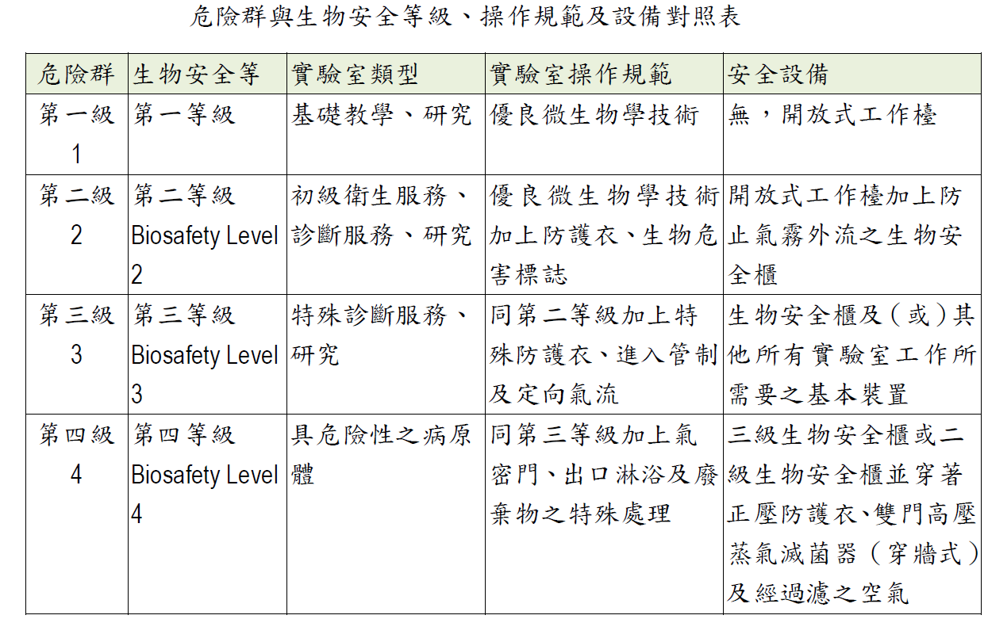
http://www.cdc.gov.tw/rwd/professional

Slide 36
5.2了解實驗室材料及操作程序相關潛在危害
符合標準：能瞭解實驗室材料及操作程序相關潛在危害，例如，
危害因子：物理性、生物性、化學性、人因性
常規檢體可能有潛在生物風險。知悉相關可能病原體微生物生物危害等級，
不恰當的行為，未遵守工作規範，可能造成針扎、操作失誤使病原體氣懸化而吸入。

Slide 37
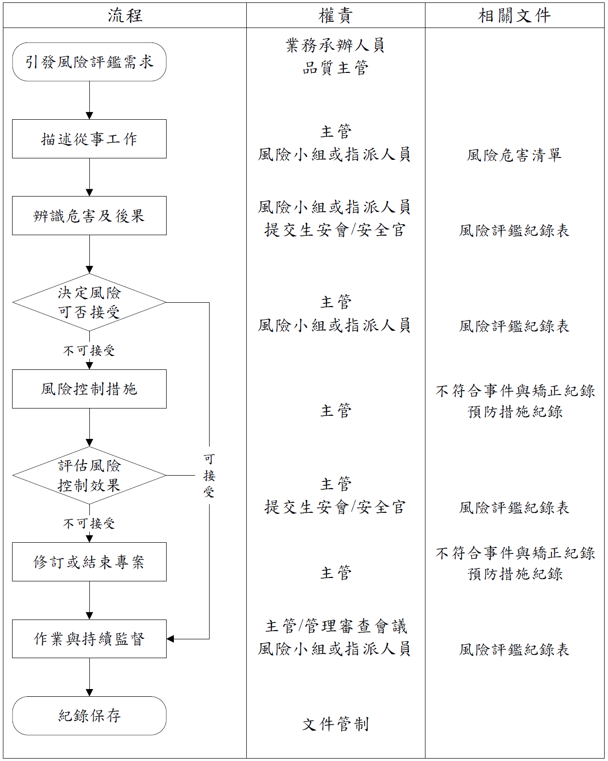
5.3說明鑑別危害的風險評估過程
符合標準：能說明鑑別危害的風險評估過程
例如，本科風險評估管理的過程包含，
  風險評估時機→
  描述從事的工作→
  辨識危害及後果(建立風險清單)→
  依據風險評鑑準則決定是否接受→
  執行風險控制→
  評估管制措施效果→
  持續監控各類風險
風險評估管理程序書

Slide 38
5.4說明鑑別風險評估之管制措施，包括溝通
符合標準：說明風險評估之資訊與相關人員溝通
實驗室主管(科學管理階層)應依據檢驗作業內容，與涉及的生物風險資訊與相關人員溝通。如
  安排教育訓練排程、會議
  擬訂與公布年度生物風險管理規劃
  以郵件通知攸關人員
  員工查詢KM資料(訓練簡報、生物風險會議紀錄)。

Slide 39
5.5了解新增管制措施之有效性及無效性
符合標準：說明新增管制措施之有效性及無效性
在執行風險控制，所導入管制措施之有效性及無效性，所採用的準則為
  依據管制目標與對應控制措施。這些控制措施手法可能包含
    「消除」潛在原因，
    「取代」降低風險，
    「工程控制」達到預警系統，
    「管理控制」提昇人員認知/非認知控制，
    「個人防護」阻隔傷害。
  依據客觀的事實判定，例如生物材料中度、高度危害事件，達成每年事故數0件的閾值。

